Slide 1

转正答辩&工作汇报
企业
logo
工作汇报 / 工作计划 / 未来展望
部门：仿真验证组
主管：黄畅
培训主管：刘行
汇报人：陈博豪
导师：兰天翔

Slide 2
PART 01 实习工作概述
PART 02 工作完成情况
目录
PART 03 项目成果展示
PART 04 工作不足之处
PART 05 明年工作计划

Slide 3

00
纵观全局

Slide 4
培训：从0到1
PART 01
The user can demonstrate on a projector or computer, or print the presentation The user can demonstrate on a projector or computer, or print the presentation

Slide 5
01
知识输入： 2020/7/1 ~ 2020/11/8 131天

Slide 6



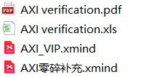




01
学习成果 1：
异步FIFO设计文档
善于运用Excel和Xmind工具来对各个部分的内容进行系统整理

Slide 7
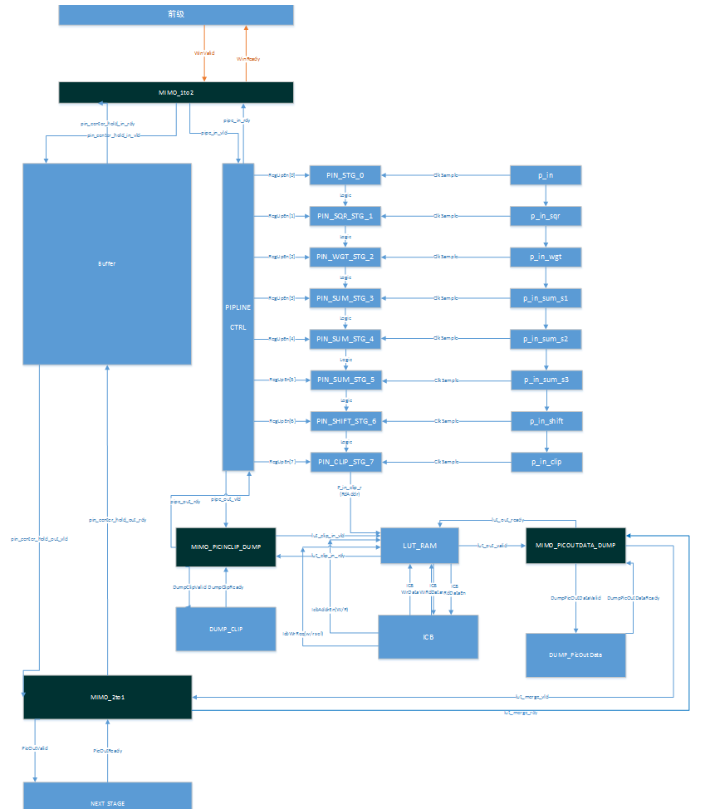
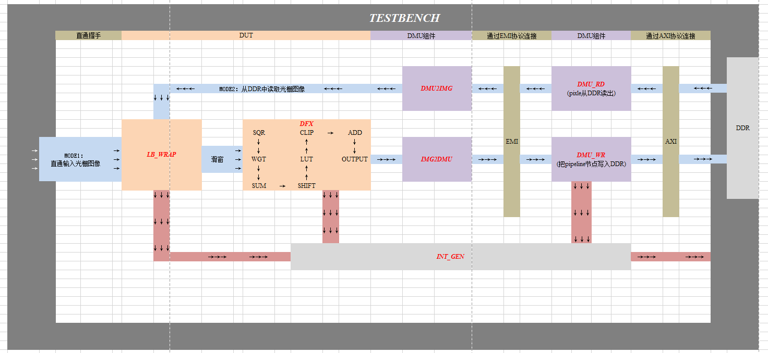
01
学习成果 2：DT_001模块

Slide 8
项目：100….
PART 02
The user can demonstrate on a projector or computer, or print the presentation The user can demonstrate on a projector or computer, or print the presentation

Slide 9
02
ZTV2： 2020/11/9 至今 56天

Slide 10
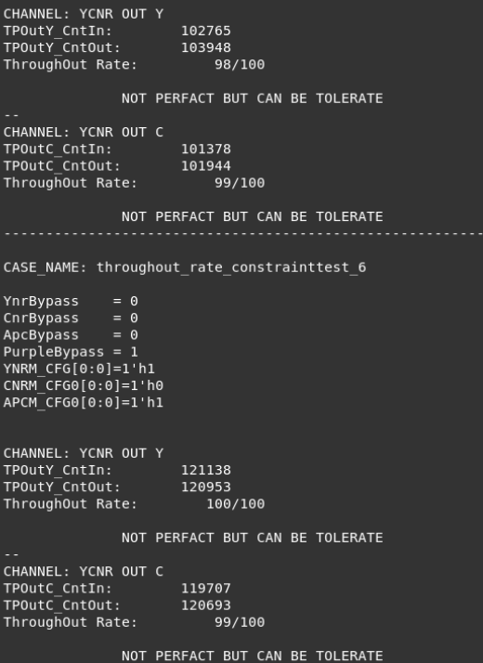
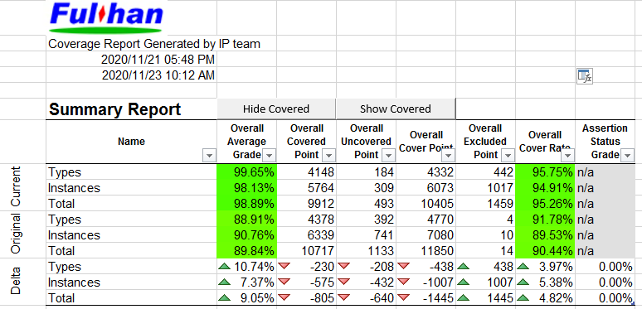
02
1. YNR & YCNR 模块验证
以99%的代码覆盖率结束YNR的验证工作
脚本生成的YCNR吞吐率报告

Slide 11
01
接手CPM模块验证：2020/12/4 至今 25天

Slide 12
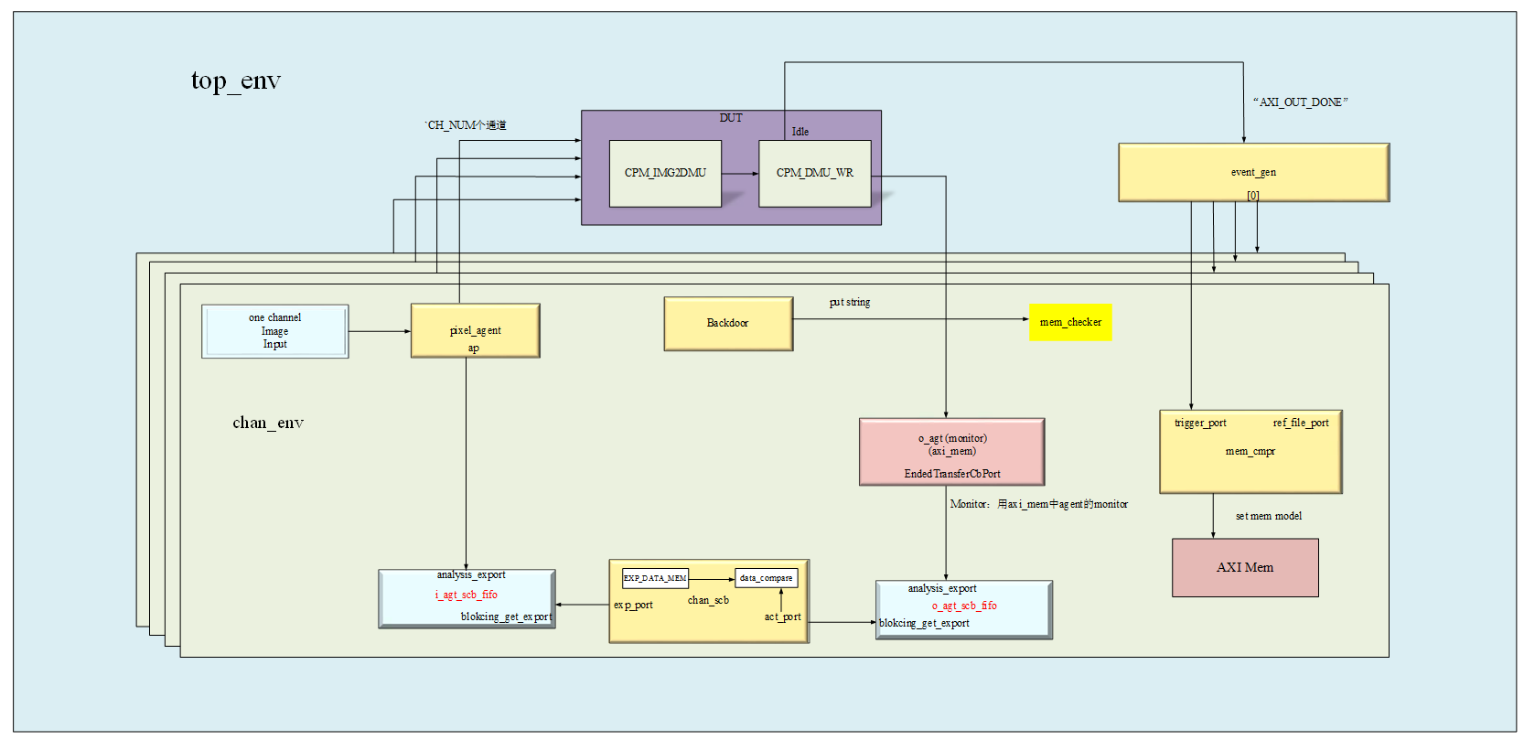
02
4. CPM_IMG2DMU 和 CPM_DMU_WR 模块验证

Slide 13
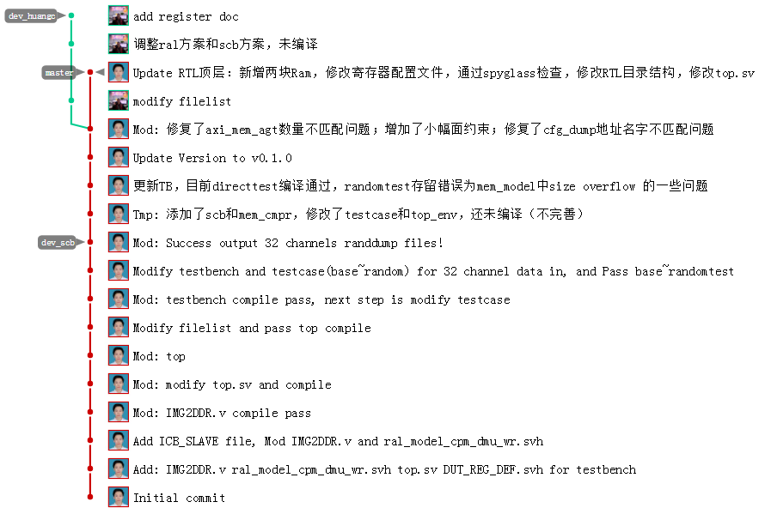
02
4. CPM_IMG2DMU 和 CPM_DMU_WR 模块验证

Slide 14
01
请输入标题文字
添加标题文字 Add Content
6月
您的内容打在这里，或者通过复制您的文本后，在此框中选择粘贴，并选择只保留文字。
4月
3月
5月
您的内容打在这里，或者通过复制您的文本后，在此框中选择粘贴，并选择只保留文字。
2月
您的内容打在这里，或者通过复制您的文本后，在此框中选择粘贴，并选择只保留文字。
1月
20%
30%
40%
65%
50%
80%
您的内容打在这里，或者通过复制您的文本后，在此框中选择粘贴，并选择只保留文字。

Slide 15
01
请输入标题文字
在此添加标题
01
在此添加标题
在这里输入您的文字内容，或者将您的文字内容复制在这里。
在这里输入您的文字内容，或者将您的文字内容复制在这里。
TEXT HERE
04
02
在此添加标题
在此添加标题
在这里输入您的文字内容，或者将您的文字内容复制在这里。
03
在这里输入您的文字内容，或者将您的文字内容复制在这里。

Slide 16
02
请输入标题文字
在此添加标题
在这里输入您的文字内容，或者将您的文字内容复制在这里。
在此添加标题
在此添加标题
在这里输入您的文字内容，或者将您的文字内容复制在这里。
在这里输入您的文字内容，或者将您的文字内容复制在这里。
在此添加标题
OPTION
在此添加标题
C
在这里输入您的文字内容，或者将您的文字内容复制在这里。
在这里输入您的文字内容，或者将您的文字内容复制在这里。
OPTION
OPTION
B
D
OPTION
OPTION
A
E

Slide 17
02
请输入标题文字
添加标题
添加标题
添加标题
添加标题
45%
68%
79%
92%
您的内容打在这里，或者通过复制您的文本后在此框中选择粘贴，并选择只保留文字。您的内容打在这里，
您的内容打在这里，或者通过复制您的文本后在此框中选择粘贴，并选择只保留文字。您的内容打在这里，
您的内容打在这里，或者通过复制您的文本后在此框中选择粘贴，并选择只保留文字。您的内容打在这里，
您的内容打在这里，或者通过复制您的文本后在此框中选择粘贴，并选择只保留文字。您的内容打在这里，

Slide 18




02
请输入标题文字
标题文字添加
标题文字添加
标题文字添加
标题文字添加
您的内容打在这里，或者通过复制您的文本后在此框中选择粘贴。
您的内容打在这里，或者通过复制您的文本后在此框中选择粘贴。
您的内容打在这里，或者通过复制您的文本后在此框中选择粘贴。
您的内容打在这里，或者通过复制您的文本后在此框中选择粘贴。

Slide 19



03
请输入标题文字
请输入您标题
请输入您标题
这里可以输入可长可短的段落文字这里可以输入可长可短的段落文字这里可以输入可长可短的段落文字这里可以输入可长可
成功
项目三
成功
项目一
这里可以输入可长可短的段落文字这里可以输入可长可短的段落文字这里可以输入可长可短的段落文字这里可以输入可长可
成功
项目二
请输入您标题
这里可以输入可长可短的段落文字这里可以输入可长可短的段落文字这里可以输入可长可短的段落文字这里可以输入可长可

Slide 20
03
请输入标题文字
标题文字
标题文字
标题文字
标题文字
点击输入简要文字内容，文字内容需概括精炼，不用多余的文字修饰，言简意赅的说明分项内容……
点击输入简要文字内容，文字内容需概括精炼，不用多余的文字修饰，言简意赅的说明分项内容……
点击输入简要文字内容，文字内容需概括精炼，不用多余的文字修饰，言简意赅的说明分项内容……
点击输入简要文字内容，文字内容需概括精炼，不用多余的文字修饰，言简意赅的说明分项内容……

Slide 21
03
请输入标题文字
增长
添加内容
添加你的内容文字，添加你的内容文字，添加你的
添加内容
添加内容
添加你的内容文字，添加你的内容文字，添加你的
添加内容
添加内容
添加你的内容文字，添加你的内容文字，添加你的
添加内容
添加内容
添加你的内容文字，添加你的内容文字，添加你的

Slide 22
学而不思则罔
PART 03
The user can demonstrate on a projector or computer, or print the presentation The user can demonstrate on a projector or computer, or print the presentation

Slide 23
03
请输入标题文字
添加标题文字 您的内容打在这里，或者通过复制您的文本后，在此框中选择粘贴，并选择只保留文字
添加标题文字 您的内容打在这里，或者通过复制您的文本后，在此框中选择粘贴，并选择只保留文字
不足
之处
添加标题文字 您的内容打在这里，或者通过复制您的文本后，在此框中选择粘贴，并选择只保留文字
添加标题文字 您的内容打在这里，或者通过复制您的文本后，在此框中选择粘贴，并选择只保留文字
添加标题文字 您的内容打在这里，或者通过复制您的文本后，在此框中选择粘贴，并选择只保留文字

Slide 24
03
请输入标题文字
用户可以在投影仪或者计算机上进行演示也可以将演示文稿打印出来制作
用户可以在投影仪或者计算机上进行演示也可以将演示文稿打印出来制作
用户可以在投影仪或者计算机上进行演示也可以将演示文稿打印出来制作
用户可以在投影仪或者计算机上进行演示也可以将演示文稿打印出来制作
用户可以在投影仪或者计算机上进行演示也可以将演示文稿打印出来制作
用户可以在投影仪或者计算机上进行演示也可以将演示文稿打印出来制作

Slide 25
03
请输入标题文字
标题文字添加
标题文字添加
标题文字添加
标题文字添加
用户可以在投影仪或者计算机上进行演示也可以
用户可以在投影仪或者计算机上进行演示也可以
用户可以在投影仪或者计算机上进行演示也可以
用户可以在投影仪或者计算机上进行演示也可以
1
2
3
4

Slide 26
展望：从入行到懂行
PART 04
The user can demonstrate on a projector or computer, or print the presentation The user can demonstrate on a projector or computer, or print the presentation

Slide 27
05
请输入标题文字
文字添加
文字添加
文字添加
文字添加
用户可以在投影仪或者计算机上进行演示
用户可以在投影仪或者计算机上进行演示
用户可以在投影仪或者计算机上进行演示
用户可以在投影仪或者计算机上进行演示
1
2
3
4
5
6
7
文字添加
文字添加
文字添加
用户可以在投影仪或者计算机上进行演示
用户可以在投影仪或者计算机上进行演示
用户可以在投影仪或者计算机上进行演示

Slide 28
04
请输入标题文字
第三阶段：自信
心里有了更多的想法
3
2
第一阶段：起步
第二阶段：成长
遇到问题很迷茫，不知所措，频繁地求助导师和其它同事，甚至是一些很现在看来很简单的问题
在这里输入您的文字内容，或者将您的文字内容复制在这里，在这里输入您的文字内容，或者将您的文字内容复制在这里
1

Slide 29
05
请输入标题文字
用户可以在投影仪或者计算机上进行演示也可以将演示文稿打印出来制作成胶片以便应用到更广泛的领域中
关键词
用户可以在投影仪或者计算机上进行演示也可以将演示文稿打印出来制作成胶片以便应用到更广泛的领域中
关键词
用户可以在投影仪或者计算机上进行演示也可以将演示文稿打印出来制作成胶片以便应用到更广泛的领域中
关键词
用户可以在投影仪或者计算机上进行演示也可以将演示文稿打印出来制作成胶片以便应用到更广泛的领域中
关键词

Slide 30
THANK YOU
企业
logo
工作总结 / 工作计划 / 工作汇报
部门：XXX
岗位：XXX
汇报人：XXX
The user can demonstrate on a projector or computer, or print the presentation

